Slide 1





Môn Toán
Lớp 4

Slide 2



Khởi động

Slide 3







E
Góc nhọn
O
F
A
Góc tù
Nối
O
B
Góc vuông

Slide 4

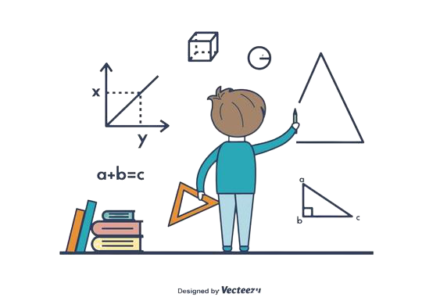
Toán
Hai đường thẳng
vuông góc

Slide 5
Khám phá

Slide 6

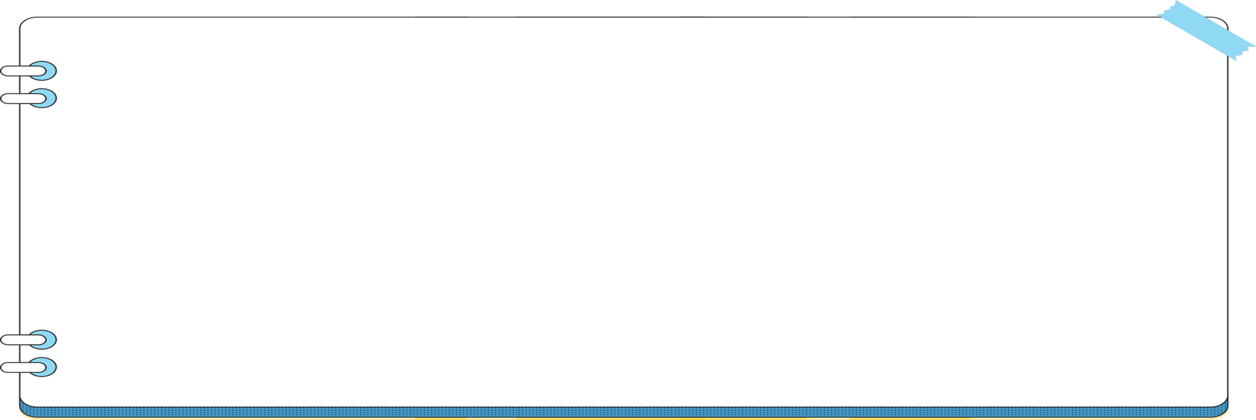
Kiểm tra góc vuông:
Cho hình chữ nhật ABCD
Em hãy kéo dài hai cạnh BC và DC
A
B
D
C
Kéo dài cạnh BC và DC của hình chữ nhật ABCD ta được hai đường thẳng vuông góc:
BC vuông góc với DC
Hai đường thẳng BC và DC vuông góc với nhau tạo thành ….. góc vuông và có chung đỉnh…
4
C

Slide 7

Kiểm tra hai đường thẳng vuông góc:
M
Bước 1: Xác định góc vuông của ê - ke
Bước 2: Đặt ê ke sao cho góc vuông của ê ke trùng với một góc ở đỉnh,cạnh góc vuông thứ nhất của ê ke trùng với một đường thẳng.
N
0
4
Bước 3: Kiểm tra xem đường thẳng thứ hai có trùng với cạnh góc vuông thứ hai của ê ke hay không.
O

Slide 8

Kiểm tra hai đường thẳng vuông góc:
M
N
0
Hai đường thẳng MO và NO vuông góc với nhau tạo thành ….. góc vuông và có chung đỉnh…
4
O

Slide 9



Hai đường thẳng vuông góc với nhau tạo thành 4 góc vuông và có chung 1 đỉnh
Ta kiểm tra hai đường thẳng vuông góc bằng thước ê-ke

Slide 10
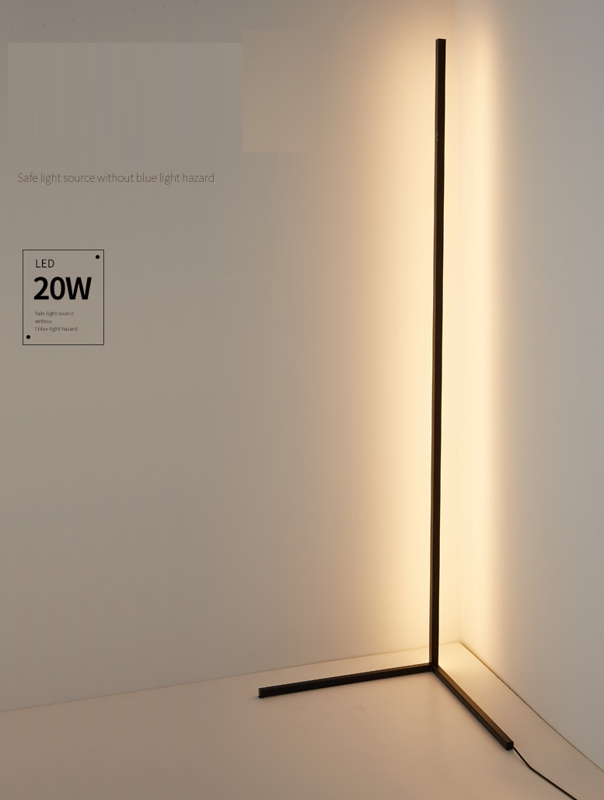
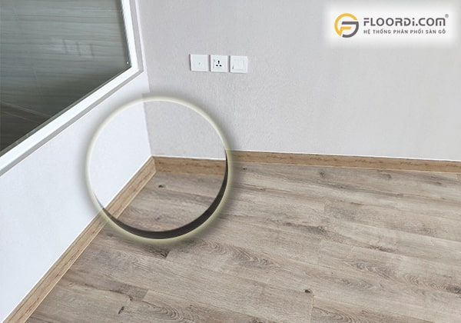
Em hãy quan sát tìm ví dụ về hai đường thẳng vuông góc trong thực tế

Slide 11
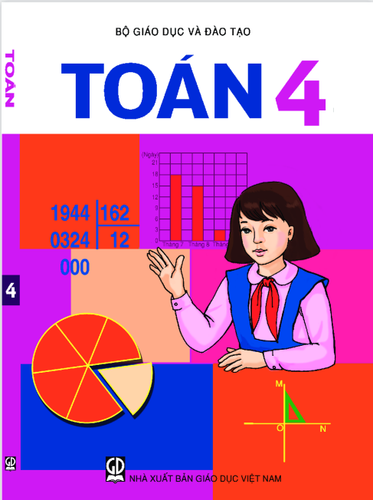
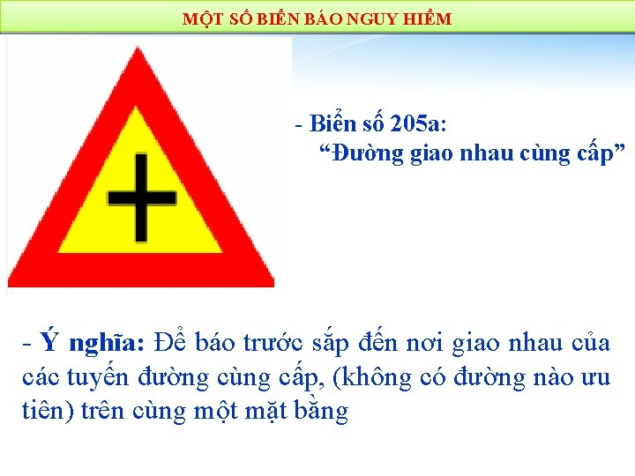
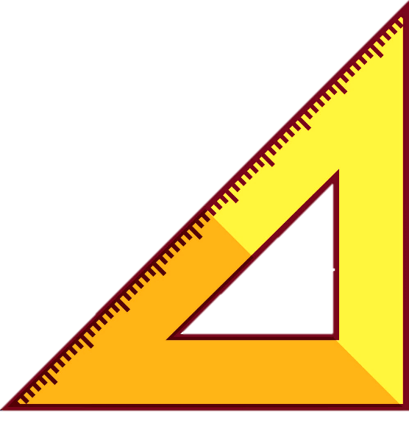
Em hãy quan sát tìm ví dụ về hai đường thẳng vuông góc trong thực tế

Slide 12
Luyện tập

Slide 13
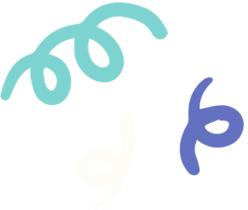



Bài 1: Dùng ê ke để kiểm tra hai đường thẳng có vuông góc với nhau hay không?
a.
H
b.
P
I
K
Q
M
HI và IK vuông góc
PM và QM không vuông góc

Slide 14
Bài 2: Cho hình chữ nhật ABCD, AB và BC là một cặp cạnh vuông góc với nhau. Hãy nêu tên từng cặp cạnh vuông góc với nhau có trong hình chữ nhật đó.
Các cặp cạnh vuông góc với nhau là:
A
B
AB và BC
BC và CD
CD và DA
D
C
DA và AB

Slide 15

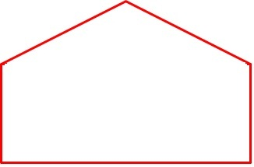
Bài 3: Dùng ê ke để kiểm tra góc vuông rồi nêu tên từng cặp đoạn thẳng vuông góc với nhau có trong hình sau
B
AE vuông góc ED
A
C
E
D
CD vuông góc ED

Slide 16
Bài 3: Dùng ê ke để kiểm tra góc vuông rồi nêu tên từng cặp đoạn thẳng vuông góc với nhau có trong hình sau
Hình: b
P
Q
M
R
N
MN và NP
NP và PQ

Slide 17


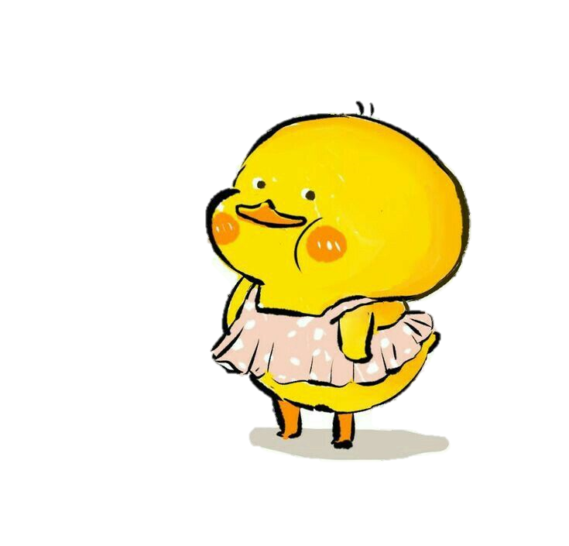

Bài 4:
Hình tứ giác ABCD dưới đây có mấy góc vuông?
A
B
D
C
A
2
3
C
4
A
B

Slide 18
Bài 4:
Dùng ê ke kiểm tra góc vuông rồi nêu tên từng cặp đoạn thẳng vuông góc với nhau có trong mỗi hình sau:
A
B
Hãy nêu tên từng cặp cạnh vuông góc với nhau?
Hãy nêu tên từng cặp cạnh không vuông góc với nhau?
D
C
Cặp cạnh vuông góc với nhau là
Cặp cạnh không vuông góc với nhau là
DA và AB
; AD và DC.
AB và BC
; DC và CB.

Slide 19
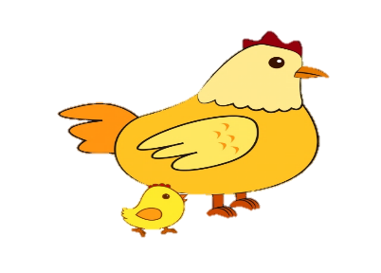
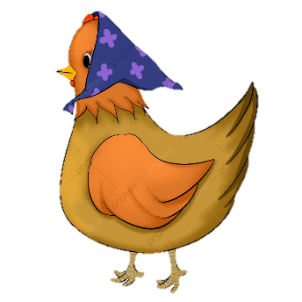
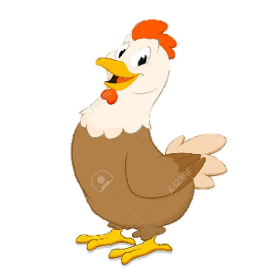
Hai đường thẳng vuông góc là:
a. Hai đường thẳng cắt nhau tại một điểm tạo thành 4 góc vuông .
a. Hai đường thẳng cắt nhau tại một điểm tạo thành 4 góc vuông .
b. Hai đường thẳng cắt nhau tại một điểm.
c. Hai đường thẳng cắt nhau tại một điểm tạo thành 4 góc tù .

Slide 20

Chúc các em
học tốt

